Slide 1


界面原型设计
PRD2017-G12
陈幼安 陈炜舜 陈欢生 朱天琦

Slide 2
小组分工介绍
组员：陈欢生 负责收集资料，参与讨论 绩效：90
组员：陈炜舜 负责收集资料，参与讨论 绩效：72
组员：陈幼安 负责收集资料，参与讨论 绩效：71
组长：朱天琦 负责收集资料，参与讨论 绩效：70

Slide 3
目录
CONTENTS
01
什么是界面原型
02
关于设计
03
习惯
04
相关软件
05
结尾
06
参考资料

Slide 4
1
1
什么是界面原型
什么是界面原型

Slide 5
界面原型
界面原型就是在需求分析阶段,完成用例过程中,或者完成用例后进行设计, 协助需求分析。

Slide 6
界面原型
  原型是一种让用户提前体验产品、交流设计构想、展示复杂系统的方式。就本质而言，原型是一种沟通工具。

Slide 7
为什么要做界面原型
很难想象一个没有原型的产品是如何诞生的
原型设计的核心目的在于测试产品
原型在识别问题、减少风险、节省成本等方面有着不可替代的价值

Slide 8
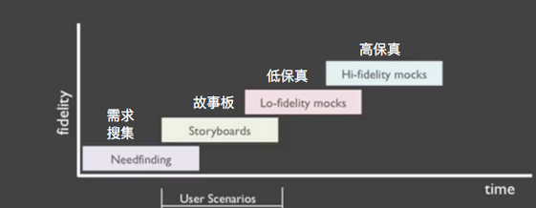
界面原型设计流程
http://design.jobbole.com/115905/

Slide 9
界面原型设计前提
做这个原型的目的是什么？
这个原型的受众是谁？
这个原型有多大效率帮助我传达设计或测试设计？
有多少时间做原型？需要什么级别的保真程度？

Slide 10
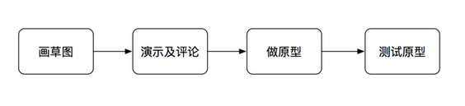
界面原型设计流程
http://design.jobbole.com/115905/

Slide 11
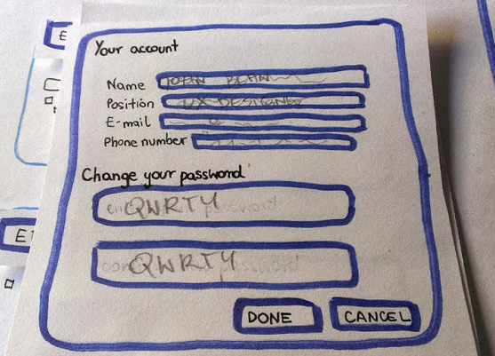
界面原型设计流程
  画草图（提炼想法）
  如果你绘画能力很差，那么恭喜你，可能你能更好地用好草图，因为你的注意力没有放在美化你正在画什么上面。

Slide 12
界面原型设计流程
  演示及评论（分享）
  演示和评论的目标是把一些想法拿出来跟大家分享，然后进一步完善想法。在演示过程中，要做好记录，演示和评论的时间可以对半分。

Slide 13
界面原型设计流程
  做原型（设计）
  在明确了想法之后，就可以开始进行原型设计了。这个阶段需要考虑很多细节，找出切实可行的方案，运用合适的原型来表达。

Slide 14
界面原型设计流程
  测试
  原型的目标之一是让受众来检验产品是否达到了预期，因此可以请5-6位测试者，通过音视频捕捉等方式，看看产品原型是否被顺畅地使用了。

Slide 15
2
关于设计

Slide 16
设计
制作
  制作速度要快
  尽可能的把想法实体化
  不拘泥于美观华丽而是追求让使用者了解设计意图
迭代
  原型要便于修改

Slide 17

设计
交互清晰
  点击的按钮表达直观
  页面清晰
页面逻辑
  页面跳转逻辑有条理
  前后页面接壤融洽
注释
  在未展开的原型中提供部分按钮及原件的注释

Slide 18
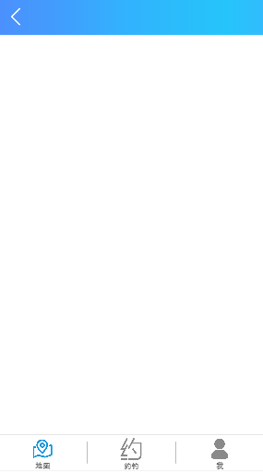
设计
界面
  风格统一
  相同功能原件尽量放同一个位置
  不必过度交互效果
偏好
  了解boss的偏好
  用图像代替文字

Slide 19
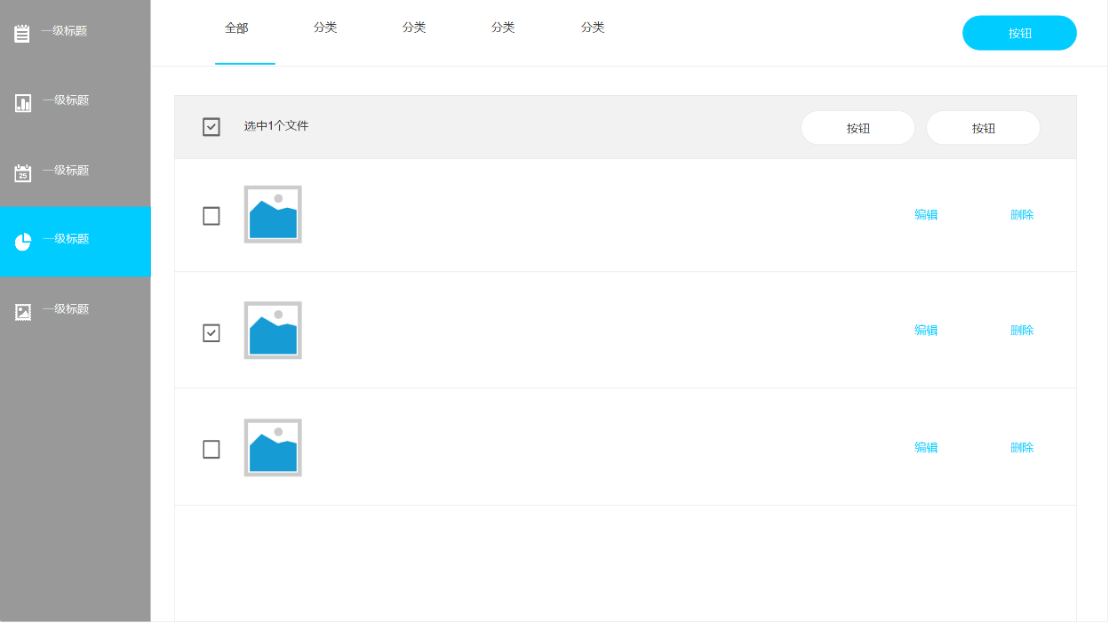
设计

Slide 20
3
习惯

Slide 21
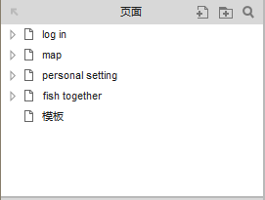
习惯
在构思画图时首先在左上方工作区列出结构命名

Slide 22
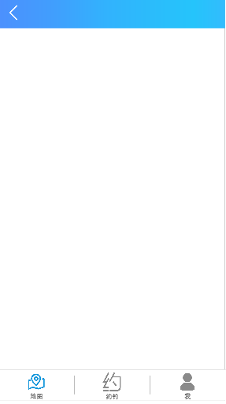
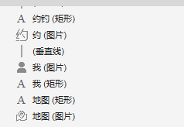
习惯
设计一个大致的通用模板

Slide 23
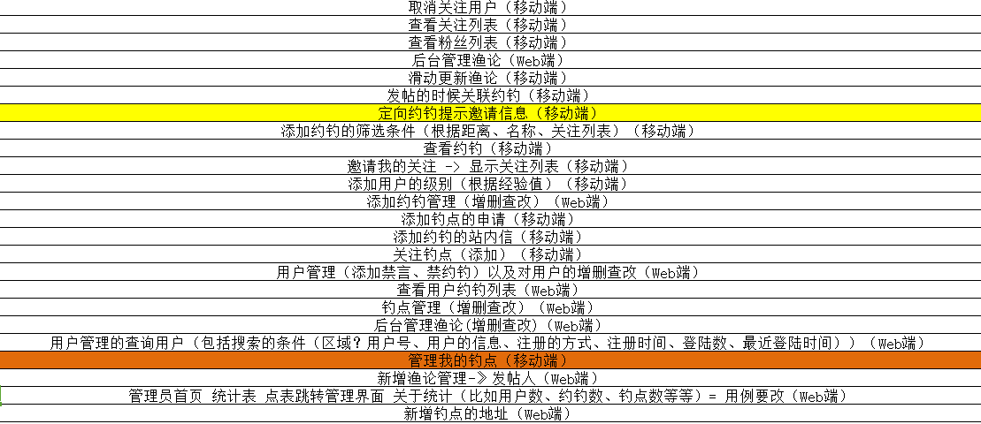
习惯
做原型更改是对照需求表格，不做一厢情愿的功能添加

Slide 24
4
相关软件

Slide 25
Axure RP
一款常用的软件快速原型设计工具
可以自动生产HTML
工作环境 Windows、OSX
最新版本8.0，版本9.0开发中

Slide 26
5
结尾

Slide 27
没有一次可以成功的“最终”原型

Slide 28
6
参考资料

Slide 29
参考资料
axure rp介绍
—— 百度百科
我们为什么要设计原型
——http://design.jobbole.com/115905/

Slide 30
附
问题

Slide 31
问题
问题1：界面原型的英文怎么读

Slide 32
问题
问题2：举例两款原型设计软件

Slide 33
问题
问题3：你觉得界面原型直观重要还是美观重要

Slide 34
Thanks

